Slide 1
Исследование методов анализа данных и прогнозирования в области медицины
Выполнила: Еланская Мария Дмитриевна МИВ-181
Высшая школа экономики, Москва, 2020
www.hse.ru

Slide 2
Медицинский интернет вещей
Серия технологических и культурных революций позволяет технологиям и людям лучше связываться друг с другом, что приводит к развитию Интернета вещей (IoT) - сети подключенных интеллектуальных устройств и объектов, которые могут взаимодействовать друг с другом и автоматизировать ключевые задачи.
Медицинские технологические компании производят более 500 000 различных типов медицинских устройств, включая носимые внешние медицинские устройства (кожные пластыри, инсулиновые помпы и мониторы уровня глюкозы в крови), имплантированные медицинские устройства (кардиостимуляторы и имплантируемые кардиовертеры-дефибрилляторы) и стационарные медицинские устройства (устройства домашнего мониторинга, подключенные устройства обработки изображений и сканирующие машины). Большинство взаимодействий пациентов с системой здравоохранения связаны с использованием медицинского оборудования и приборов.
Высшая школа экономики, Москва, 2020

Slide 3
Медицинский интернет вещей
Как и в большинстве других отраслей, сектор здравоохранения все больше осознает преобразующий характер технологий IoT, поскольку достижения в области вычислительной и вычислительной мощности, беспроводных технологий и миниатюризации стимулируют инновации в разработке связанных медицинских устройств. Улучшение связи может применяться к большинству категорий медицинских устройств. Увеличение числа подключенных медицинских устройств, наряду с достижениями в системах и программном обеспечении, которые поддерживают сбор и передачу данных медицинского уровня, технологии и услуги связи, создали Интернет медицинских вещей (IoMT).
IoMT объединяет цифровой и физический миры, чтобы повысить скорость и точность диагностики и лечения, а также отслеживать и изменять поведение пациента и состояние его здоровья в режиме реального времени. Это также повышает производительность труда и эффективность организаций здравоохранения за счет оптимизации клинических процессов, информирования и рабочих процессов.
Высшая школа экономики, Москва, 2020

Slide 4
Медицинский интернет вещей
IoMT объединяет людей (пациентов, лиц, осуществляющих уход, и врачей), данные (данные пациента или данные о работе), процессы (оказание помощи и поддержка пациента) и средства (подключенные медицинские устройства и мобильные приложения) для эффективного улучшения результатов пациента.
«Интернет медицинских вещей» (IoMT) предоставляет решения для взаимодействия между машинами (М2М) и вмешательства в режиме реального времени, которые радикально преобразуют систему здравоохранения, доступность и надежность в ближайшем будущем.
Высшая школа экономики, Москва, 2020

Slide 5
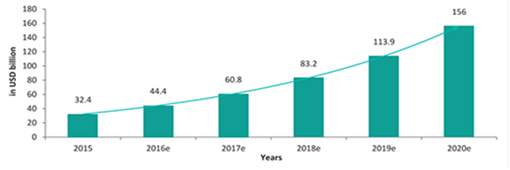
Рынок IoMT
MarketsandMarkets оценили рынок IoMT в 2017 году в 41,2 млрд долларов и ожидают, что в 2022 году он вырастет до 158,1 млрд долларов. Сегмент подключенных медицинских устройств (помогающий диагностировать, контролировать и лечить пациентов) IoMT, как ожидается, вырастет с 14,9 млрд долларов в 2017 году. к 52,2 млрд. долларов к 2022 году.
Высшая школа экономики, Москва, 2020

Slide 6
Проблемы отрасли медицинской техники
Отрасль медтехники призвана сыграть важную роль в сокращении затрат, повышении качества и эффективности ухода и поддержке перехода к уходу на основе стоимости (VBC). Тем не менее, отрасль также сталкивается с рядом системных проблем и возможностей, которые необходимо решить для полной реализации IoMT.
Это включает в себя:
• Развитие глубокого понимания конечных пользователей
• Разработка новых моделей финансирования, бизнеса и операционной деятельности
• Понимание требований к совместимости
• Поддержание кибербезопасности
• Успешная навигация по изменению нормативно-правовой базы
• Привлечение цифровых талантов и создание цифровых возможностей
• Поддержание доверия в эпоху цифровых технологий
• Улучшение внедрения медицинских технологий
Высшая школа экономики, Москва, 2020

Slide 7
Факторы, способствующие развитию IoMT
Создание эффективного IoMT в масштабе требует сотрудничества и партнерства между пациентами, поставщиками, плательщиками, фармацевтами, научными кругами и другими производителями медицинской техники. Ключевые факторы, способствующие развитию IoMT и трансформации здравоохранения, включают в себя:
• Сотрудничество между поставщиками медицинских услуг и производителями устройств является ключом к эффективному развертыванию IoMT
• Подключенные медицинские устройства приносят пользу пациентам, поставщикам и плательщикам
• Объединение точек между подключенными медицинскими устройствами и ИТ-системами здравоохранения
• Применение передовой аналитики к данным, полученным от подключенных медицинских устройств, для обеспечения критического понимания и расширения возможностей для принятия решений
• Услуги, которые демонстрируют улучшение результатов лечения пациентов и снижение затрат на медицинское обслуживание
Высшая школа экономики, Москва, 2020

Slide 8
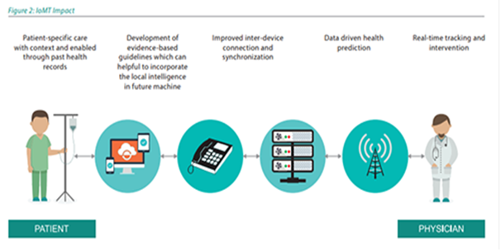
Устройство IoMT
В дополнение к другим отраслевым сегментам, таким как производство, строительство и распределение электроэнергии, здравоохранение готово к трансформации через IoT. Термин Интернет медицинских вещей (IoMT), медицинское приложение технологии IoT, включает в себя сеть подключенных устройств, которые воспринимают важные данные в режиме реального времени.
Высшая школа экономики, Москва, 2020

Slide 9
Преимущества и недостатки технологии
+
Преимущества для пациентов
• Вмешательства в чрезвычайных ситуациях в режиме реального времени
• Снижение цены
• Снижение заболеваемости и финансового бремени из-за меньшего количества посещений
Поставщики медицинских услуг
• Оптимальное использование ресурсов и инфраструктуры
• Сокращение времени реагирования в случае неотложной медицинской помощи
Производители устройств
• Стандартизация / совместимость и единообразие имеющихся данных
• Способность воспринимать и передавать информацию, связанную со здоровьем, удаленно
-
Технические проблемы
• Безопасность данных IoT - взлом и несанкционированное использование IoT.
• Отсутствие стандартов и коммуникационных протоколов
• Ошибки в обработке данных пациента
• Интеграция данных
• Потребность в медицинской экспертизе
• Управление разнообразием устройств и совместимостью
• Масштаб, объем данных и производительность
Рыночные проблемы
• Перегрузка данных в медицинском учреждении
• Соответствие политике безопасности
Высшая школа экономики, Москва, 2020

Slide 10
Некоторые области применения IoMT
Управление хроническими заболеваниями
Удаленная помощь в жизни (Telehealth)
Оздоровление и профилактика (оценка образа жизни)
Дистанционное вмешательство
Улучшенное управление лекарствами
Обучающие курсы и представление тренеров парамедицинскому персоналу
Помощь в реабилитации и госпитализации
Доступ к медицинской информации электронных медицинских записей (PHR / EHR) без потери медицинской информации
Высшая школа экономики, Москва, 2020

Slide 11
Будущие перспективы и выводы
Хотя приложения для медицинских технологий на основе IoT все еще находятся на начальной стадии разработки, внедрение подключенных устройств может значительно улучшить оказание медицинской помощи. Возможно, самым большим преимуществом будет повышение операционной эффективности за счет растущего использования сетевых устройств. Прозрачный поток данных с физических устройств более низкого уровня в облако (и связанную с ними аналитику данных) может обеспечить ответ в реальном времени из удаленных местоположений, возможно, спасая жизни больше, чем когда-либо прежде.
Учитывая преимущества и связанные с этим проблемы, IoMT представляется многообещающим решением для улучшения мониторинга здравоохранения и результатов лечения.
Предоставляя индивидуальные управляемые данными схемы лечения и оптимизированные устройства в соответствии с физиологическими требованиями, эта технология представляет новую эру персонального здравоохранения и повышения уровня жизни во всем мире.
Недавние исследования и разработки в области датчиков, сетей, облачных хранилищ и вычислений, а также мобильности и анализа больших данных развились достаточно, чтобы позволить создание недорогих интеллектуальных медицинских устройств и подключенной медицинской системы.
Высшая школа экономики, Москва, 2020

Slide 12
101000, Россия, Москва, Мясницкая ул., д. 20
Тел.: (495) 621-7983, факс: (495) 628-7931
www.hse.ru

